Slide 1
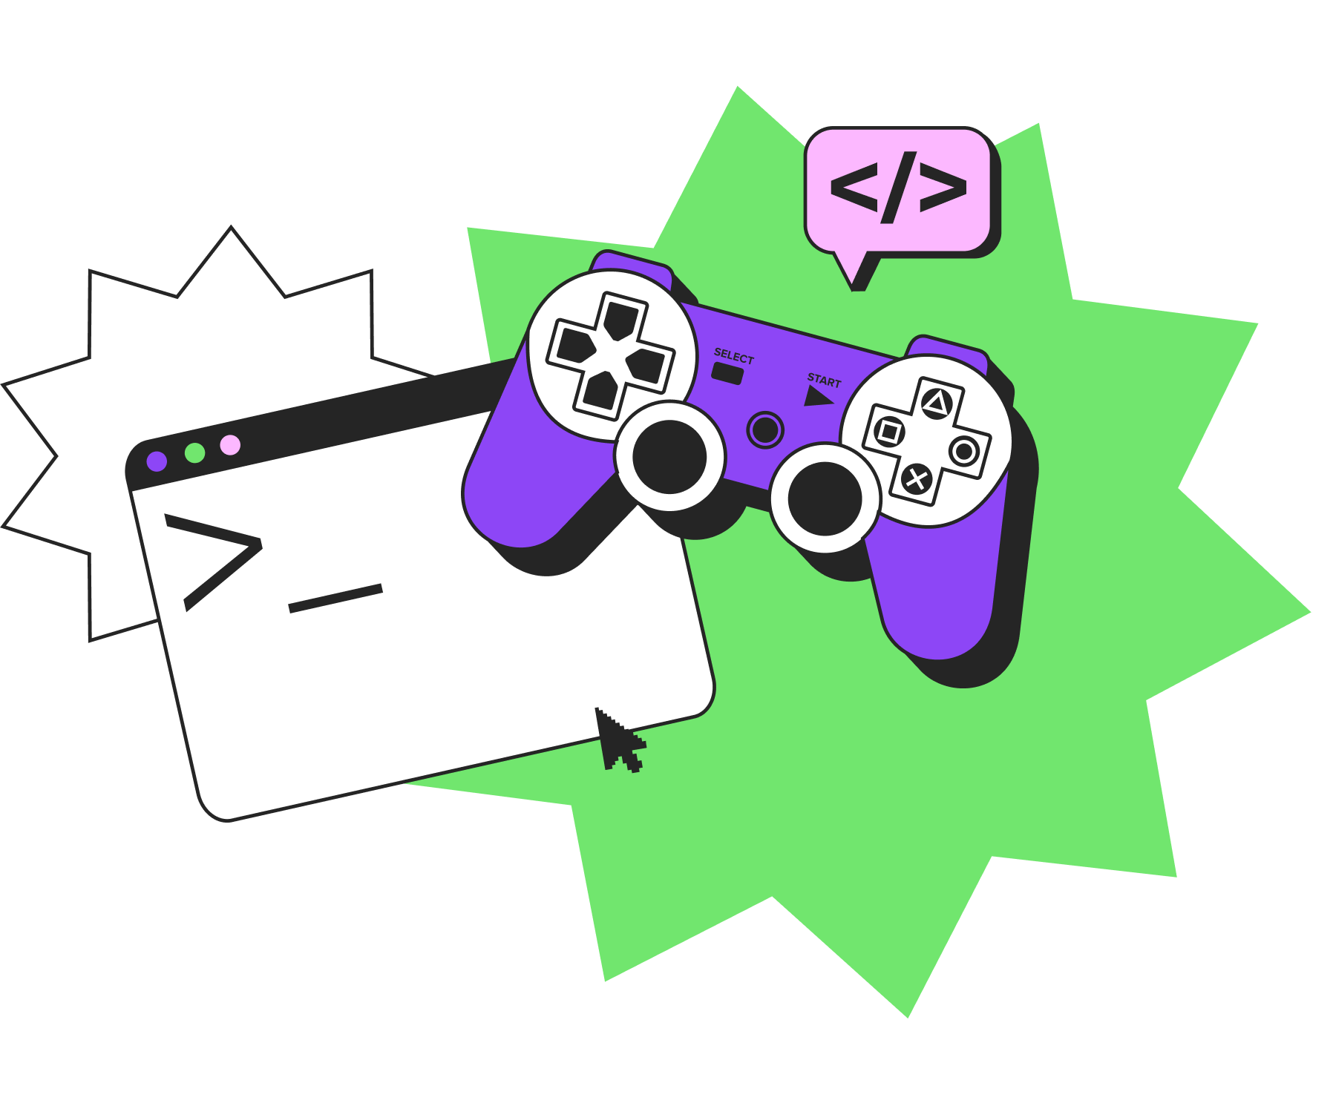
Dockerfiles
Семинар 4 Dockerfiles: слои и сборка образов
Notes:
Иллюстрацию меняем на релевантную теме урока!

Slide 2
Контейнеризация
Семинар 4. Dockerfiles
1
2
3
4
Лекция 1: Механизмы пространства имен
Семинар 1: Механизмы пространства имен
Лекция 2: Механизмы контрольных групп
Семинар 2: Механизмы контрольных групп
5
6
7
8
Лекция 3: Введение в Docker
Семинар 3: Введение в Docker
Лекция 4: Dockerfiles и слои
Семинар 4: Dockerfiles и слои
9
10
Лекция 5: Docker Compose и Docker Swarm
Семинар 5: Docker Compose и Docker Swarm

Slide 3




Вопросы?
Вопросы?
Вопросы?

Slide 4
Викторина
Семинар 4.Dockerfiles

Slide 5
Семинар 4. Dockerfiles
Что такое слои?
“Уровень” в образе, который возникает в процессе сборки
Самостоятельная сущность в терминологии Docker
Агенты, без которых невозможна работа контейнеров

Slide 6
Семинар 4. Dockerfiles
Что такое слои?
“Уровень” в образе, который возникает в процессе сборки
Самостоятельная сущность в терминологии Docker
Агенты, без которых невозможна работа контейнеров

Slide 7
Семинар 4. Dockerfiles
С помощью какой инструкции задается базовый образ?
FROM
ENV
ARG

Slide 8
Семинар 4. Dockerfiles
С помощью какой инструкции задается базовый образ?
FROM
ENV
ARG

Slide 9
Семинар 4. Dockerfiles
Какая инструкция позволяет выполнить команду Linux в момент сборки контейнера?
CMD
RUN
ENTRYPOINT

Slide 10
Семинар 4. Dockerfiles
Какая инструкция позволяет выполнить команду Linux в момент сборки контейнера?
CMD
RUN
ENTRYPOINT

Slide 11
Семинар 4. Dockerfiles
Одна из строк DOCKERFILE некорректна. Какая?
FROM ubuntu:22.10
RUN apt-get update && \
apt-get install -y cowsay
RUN rm -rf /var/lib/apt/lists/*
mkdir /test/dir/app
CMD [“cowsay”]

Slide 12
Семинар 4. Dockerfiles
Одна из строк DOCKERFILE некорректна. Какая?
FROM ubuntu:22.10
RUN apt-get update && \
apt-get install -y cowsay &&
RUN rm -rf /var/lib/apt/lists/*
mkdir /test/dir/app
CMD [“cowsay”]

Slide 13
Семинар 4. Dockerfiles
Какой инструкцией можно добавить файлы в образ?
VOLUME
ADD
ARG
COPY
ENV

Slide 14
Семинар 4. Dockerfiles
Какой инструкцией можно добавить файлы в образ?
VOLUME
ADD
ARG
COPY
ENV

Slide 15
Вопросы?
Вопросы?
Вопросы?

Slide 16
Практика
Семинар 3. Введение в Docker

Slide 17
Вопросы?
Вопросы?
Вопросы?

Slide 18
Практика
Семинар 3. Введение в Docker

Slide 19
Домашнее задание
Семинар 3. Введение в Docker

Slide 20

Домашнее задание
Семинар 3. Введение в Docker
Задача: Дома необходимо собрать образ и запустить из него контейнер:
Основой образа должна быть alpine.
Установить необходимо mariaDB.
Также не забудьте об уменьшении размера образа. Способ обсуждался на лекции.
Необходимо открыть порт для коммуникации с другими сущностями.
Для проверки решения необходимо подключить к такому контейнеру phpmyadmin. Необходимо, чтобы в нем вы увидели данные из вашей БД.
Также при запуске необходимо смонтировать внешнюю папку для хранения данных БД вне контейнера.

Slide 21

Спасибо за внимание!
Семинар 3. Введение в Docker

